Slide 1
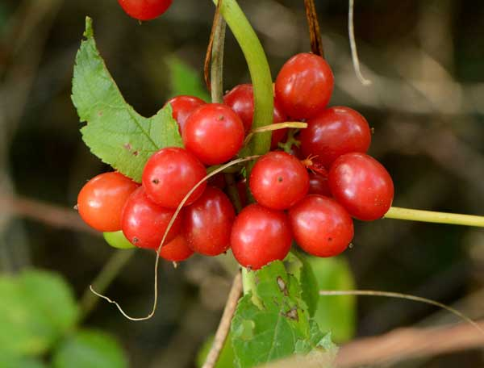
БРЕЙ
Брей (Dioscorea communis) е тревисто многогодишно растение с месесто грудесто коренище дълго 20-30 cm, широко 5-10 cm, с външен кафяв корков пласт и белезникаво слузеста сърцевина. Стъблото е тревисто, увивно, дълго 1-3 m. Листата са последователни, едри, дълги 8-14 cm, широки 4-11 cm, обратно яйцевидни до бъбрековидни. Цветовете са с дълга дръжка, бледозеленикави, събрани в гроздовидни съцветия, разположени в пазвите на по-горните стъблени листа. Плодът прилича на червена ягода и е силно отровен. Както коренът, така и стеблото съдържат лютиво вещество, което дразни кожата.
Расте предимно в по-топлите части на България до 1000 м. надморска височина. Цъфри през май-юли.

